Slide 1



Slide 2










Ce qui change à partir de janvier 2024
Dès le 1er janvier 2024, le tri à la source des biodéchets sera obligatoire en France
C’est quoi les biodéchets ?
1/3
de la poubelle

Slide 3



Pour les habitants de la Côte sud des Landes :
3 solutions pour trier les biodéchets, selon leur lieu de résidence
◆
❖
⬥
LE COMPOSTAGE INDIVIDUEL
LE COMPOSTAGE COLLECTIF
LA COLLECTE EN BORNE

Slide 4


Solution 1
LE COMPOSTAGE INDIVIDUEL
Cette solution concerne TOUS LES HABITANTS EN HABITAT PAVILLONNAIRE.
Comment obtenir un composteur ?
En plus des modes de distribution habituels (en déchetterie, après réservation téléphonique ou sur la plate-forme de Bénesse-Maremne), le Sitcom organise par secteur deux campagnes de distribution annuelles jusqu’en 2026.
Les habitants des communes concernées par les campagnes de distribution recevront un courrier les informant des différentes dates de distribution.
Le Sitcom met gratuitement à la disposition des usagers :
1 composteur + 1 bioseau + 1 guide du compostage

Slide 5



Solution 2
LE COMPOSTAGE COLLECTIF
Cette solution concerne LES HABITANTS EN RÉSIDENCE (sous conditions de faisabilité)
Un plan d’équipement, piloté par les maîtres composteurs du Sitcom, sera déployé sur
plusieurs années et débutera fin 2023.
Les habitants en résidence des communes
Concernées recevront une invitation à une
réunion d’information.
Matériel fourni gratuitement par le Sitcom :
Un kit de 3 composteurs minimum, en fonction du volume des apports ou du nombre de participants.
Un bioseau pour le stockage et le transport des biodéchets remis, à la demande, à chaque foyer.
Un guide du compostage remis à chaque foyer

Slide 6

Solution 3
LA COLLECTE EN BORNE
Les habitants des communes concernées recevront toutes les informations nécessaires début janvier 2024.
L’installation des bornes est en cours. Elles seront ensuite géolocalisées sur le site internet du Sitcom.
Matériel fourni gratuitement par le Sitcom :
Des sacs en kraft et des seaux seront disponibles sur certaines déchetteries du Sitcom

Slide 7

Ce qui change à partir de janvier 2024
👉Regarder la vidéo
TOUTES LES EXPLICATIONS SUR CETTE VIDÉO !

Slide 8

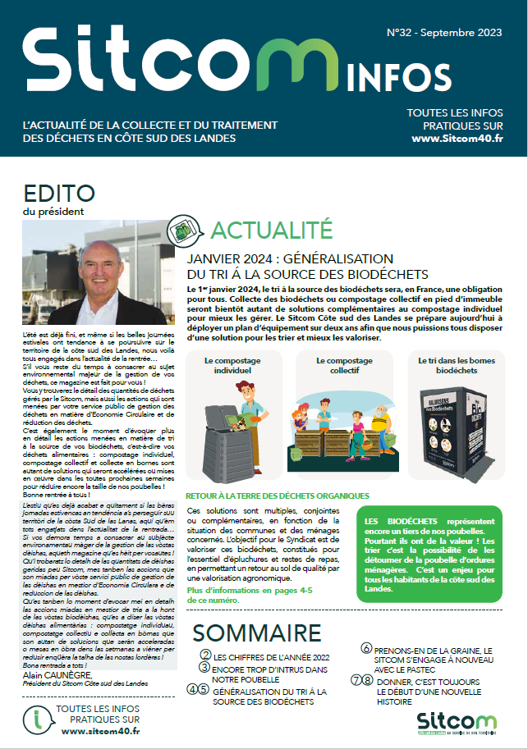
Importante campagne d’information
2023 |  | JANVIER 2024
SEPTEMBRE 1ère ANNONCE AUX HABITANTS | SEPTEMBRE à DÉCEMBRE Phase technique
Distribution en boîtes aux lettres de Sitcom infos du 18 au 22 septembre 2023 Information via les réseaux sociaux Information avec une vidéo explicative sur www.sitcom40.fr Information via les relais : communes, communautés de communes : réseaux sociaux, site internet, etc. Communiqué de presse | ■ Mise en place des BORNES (dans les communes concernées)  Premières démarches pour le COMPOSTAGE COLLECTIF (dans les communes concernées) | INFORMATION COMPLÈTE DES HABITANTS Un peu de patience ! Vous en saurez plus à la fin de l’année…
1 ère Campagne de
DISTRIBUTION DE COMPOSTEURS
(Uniquement dans les
communes concernées)

Slide 9

📣
Vous aussi, en étant
informé, vous pouvez relayer l’information et contribuer ainsi, avec nous, à la bonne information
des habitants !
Merci de votre collaboration !
Le Sitcom Côte sud des Landes

